Slide 1

第12章 恶意代码防治
伏 晓
南京大学软件学院

Slide 2
本讲要点
1.恶意代码机理分析
2.恶意代码涉及的法律问题与防治管理
3.面向恶意代码检测的软件可信验证
4.应用案例

Slide 3
1.恶意代码机理分析
（1）计算机病毒：
计算机病毒（Computer Virus）的概念
早期对计算机病毒的定义是：计算机病毒是一段附着在其他程序上的，可以自我繁殖的程序代码，复制后生成的新病毒同样具有感染其他程序的功能。
在我国1994年2月28日颁布的《计算机信息系统安全保护条例》中是这样定义计算机病毒的：“指编制或者在计算机程序中插入的破坏计算机功能或者毁坏数据，影响计算机使用，且能自我复制的一组计算机指令或者程序代码。”
Notes:
早在1949年计算机先驱冯.诺伊曼就在他的一篇论文中勾勒出了病毒程序的蓝图。十年之后，在美国AT&T的贝尔实验室中，这一概念在一种叫做“磁芯大战”（core war）的计算机游戏中实现了，它的出现标志着计算机病毒正式出现在历史的舞台。

Slide 4
1.恶意代码机理分析
计算机病毒的特点
传播性
非授权性
隐蔽性
潜伏性
破坏性
不可预见性
可触发性

Slide 5
1.恶意代码机理分析
计算机病毒的分类
按照感染方式分类：
感染可执行文件—称为文件型病毒
感染引导区—称为引导区病毒
感染文档文件—例如宏病毒
感染系统
按照破坏情况分类：
良性病毒
恶性病毒

Slide 6
1.恶意代码机理分析
简单的病毒程序的例子：
Program Virus:=
{ 1234567;
subroutine infect-executable:=
{loop: file=get-random_executable-file;
if first_line of file=1234567 then goto loop;
append virus to file;
}
subroutine do-damage:=
{whatever damage is to be done}
subroutine trigger_pulled:=
{return true if some condition holds;}

Slide 7
1.恶意代码机理分析
简单的病毒程序的例子：
main_program:=
{ infect_executable;
if trigger_pulled then do_damage;
goto next;
next:…}
}

Slide 8
1.恶意代码机理分析
计算机病毒的基本结构及其工作机制
计算机病毒的典型组成包括3个部分：
触发模块
传染模块
表现模块
目前很多计算机病毒还具备：
运行环境探测模块
自我保护模块
自我卸载模块
自我升级模块

Slide 9
1.恶意代码机理分析
计算机病毒的网络传播方式
网页挂马
电子邮件、FTP等
可移动存储设备
局域网共享
对等网络应用软件
软件漏洞
盗版软件下载
即时通信软件

Slide 10
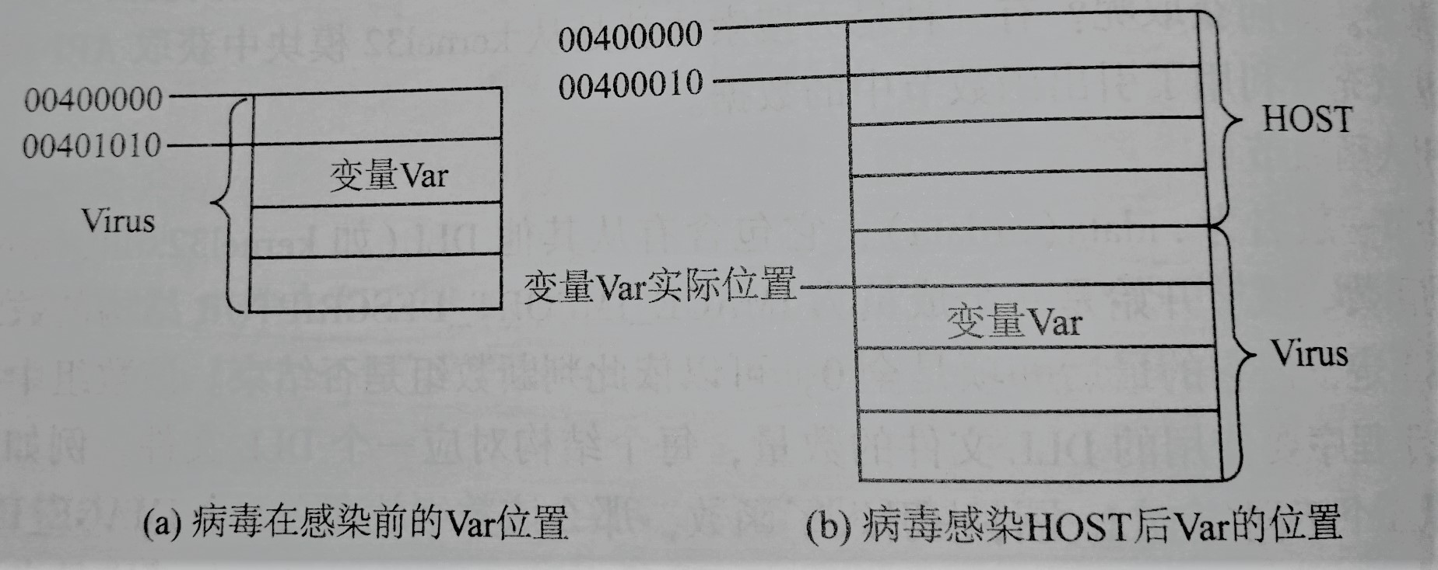
1.恶意代码机理分析
Windows PE病毒的感染技术
1. 病毒重定位

Slide 11
1.恶意代码机理分析
Windows PE病毒的感染技术
1. 病毒重定位
用CALL指令跳转到下一条指令，使call指令的下一条指令在内存中的实际地址进栈
用POP或MOV EXX，[ESP]指令取出栈顶的内容，这样就得到了call指令的下一条指令在内存中的实际地址（Base）。
令V_start为感染前call指令的下一条指令的VA地址，Var_Lable为感染前Var变量的VA地址，则感染后该变量Var的实际内存地址为Base+(OffSet Var_Lable – OffSet V_start)。

Slide 12
1.恶意代码机理分析
Windows PE病毒的感染技术
2. 获取API函数地址
获取Kernel32基地址
通过PEB（process environment block）获取
通过SEH（structured exception handling）获取
TOPSTACK
从Kernel32中得到API函数的地址

Slide 13
1.恶意代码机理分析
Windows PE病毒的感染技术
3. 添加新节感染
判断目标文件开始的两个字节是否为“MZ”
判断PE文件标记“PE”
判断感染标记，如果已被感染过则跳出继续执行HOST程序，否则继续
获得Directory（数据目录）的个数（每个数据目录信息占8个字节）
得到节表起始位置（Directory的偏移地址+数据目录占用的字节数=节表起始位置）
得到目前最后节表的末尾偏移（紧接其后用于写入一个新的病毒节），节表起始位置+节的个数*（每个节表占用的字节数28H）=目前最后节表的末尾偏移

Slide 14
1.恶意代码机理分析
Windows PE病毒的感染技术
3. 添加新节感染
开始写入节表
修改映像文件头中的节表数目
修改AddressOfEntryPoint（即程序入口点指向病毒入口位置），同时保存旧的AddressOfEntryPoint，以便返回HOST继续执行。
更新SizeOfImage（内存中整个PE映像尺寸=原SizeOfImage+病毒节经过内存节对齐后的大小）。
写入感染标记
写入病毒代码到新添加的节中
将当前文件位置设为文件末尾

Slide 15
1.恶意代码机理分析
Windows PE病毒的感染技术
4. 病毒返回宿主程序
为了提高自己的生存能力，病毒是不应该破坏HOST程序的，因此病毒执行完后应立刻将控制权交给HOST程序。
返回方法：
病毒在修改被感染文件代码开始执行位置（ AddressOfEntryPoint ）时，应保存原来的值，这样，病毒在执行完病毒代码之后用一个跳转语句跳到这段代码处继续执行即可。

Slide 16
1.恶意代码机理分析
PE病毒的感染方式：
添加新节感染、节空隙感染、捆绑式感染（最常见）
捆绑式感染：
把宿主作为数据存储在病毒体内，当执行病毒程序时，通过一定的操作访问这部分数据，从而执行原宿主文件。熊猫烧香病毒就采用了这种感染方式。
infected.exe文件的前半部分是一个完整的PE文件，文件内容与virus.exe完全一致。 infected.exe文件的后半部分是附加在PE映像后的附加数据，不属于infected.exe的PE映像部分。附加数据二进制内容与normal.exe文件完全一致。因此，只能通过访问病毒文件才能访问到原始文件。

Slide 17
1.恶意代码机理分析
脚本病毒的感染技术
任何语言都可以编写病毒，而用脚本编写病毒则尤为简单，且编出的病毒具有传播快、破坏力大的特点。例如：爱虫病毒、新欢乐时光病毒、叛逃者病毒等VBS脚本病毒，及PHP、JS脚本病毒。
VBS脚本病毒是直接通过自我复制来感染文件的，病毒中的绝大部分代码都可以直接附加在其他同类程序的中间。eg：新欢乐时光病毒可以将自己的代码附加在.htm文件的尾部，并在顶部加入一条调用病毒代码的语句。爱虫病毒直接生成一个文件的副本，将病毒代码拷入其中，并以原文件名作为前缀，vbs作为后缀。

Slide 18
1.恶意代码机理分析
脚本病毒的感染技术
VBS脚本病毒的传播方式
通过Email附件传播
通过局域网共享传播
通过感染htm、asp、jsp、php等网页文件传播
通过IRC聊天通道传播
…
VBS脚本病毒如何获得控制权
修改注册表
通过映射文件执行方式
欺骗用户，让用户自己执行
Desktop.ini和folder.htt互相配合

Slide 19
1.恶意代码机理分析
宏病毒
所谓宏，就是指一段类似于批处理命令的多行代码的集合。
宏病毒的特点
编写简单、数量极多、历史悠久
宏病毒定义
是用宏语言编写的程序，可以在一些数据处理系统中运行（主要是微软的办公软件系统、文字处理、电子数据表和其他Office程序中），存在于文字处理文档、数据表格、数据库、演示文档等数据文件中，利用宏语言的功能将自己复制并且繁殖到其他数据文档里。

Slide 20
1.恶意代码机理分析
宏病毒
宏病毒如何拿到控制权
Word中用户可以打开文件、保存文件、打印文件和关闭文件等。在进行这些操作的时候，word软件会查找指定的“内建宏”,例如关闭文件前查找“FileSave”宏，如果存在的话，首先执行这个宏。不过这些宏只对当前文档有效。如果在Normal模板中建立宏，则对所有文档有效。
宏病毒的自我隐藏
屏蔽一些命令菜单功能，缺点：容易暴露
将字体设置成白色
在“自动”开始的宏中，不包括任何感染或者破坏的代码，但是在其中包含了创建新的宏（实际进行感染和破坏的宏）的代码。

Slide 21
1.恶意代码机理分析
宏病毒
宏病毒如何传播
宏病毒通过感染Office文件或者模板来传播自己。病毒在获得第一次控制权以后，他就会将自己写入到Word模板Normal.dot。这样，以后每次word进行打开、新建等操作时，就会调用病毒代码，并且将病毒代码写到刚才打开或新建的文件中。
如何发现宏病毒
打开你的Word，选择菜单：工具-宏-宏列表，或者直接按ALT+F11，如果发现里面有很多以“Auto”开始的宏，那么你很可能被宏病毒感染了。

Slide 22
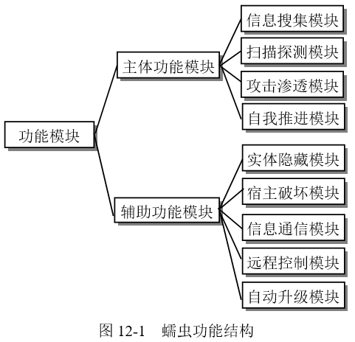
1.恶意代码机理分析
（2）蠕虫：
蠕虫（Worm）的概念
网络蠕虫是一种智能化、自动化，综合网络攻击、密码学和计算机病毒技术，不需要计算机使用者干预即可运行的攻击程序或代码，它会主动扫描和攻击网络上存在系统漏洞的节点主机，通过局域网或者因特网从一个节点传播到另外一个节点。
蠕虫的基本结构及工作机制结构
网络蠕虫的攻击行为通常可以分为4个阶段：信息收集、扫描探测、攻击渗透和自我推进。
网络蠕虫的一个功能结构框架包括主体功能模块和辅助功能模块两大部分。

Slide 23
1.恶意代码机理分析
（2）蠕虫：
蠕虫（Worm）的扫描探测技术
选择性随机扫描
顺序扫描
基于目标列表的扫描
基于路由的扫描
基于DNS的扫描
分治扫描
被动式扫描

Slide 24
1.恶意代码机理分析
（2）蠕虫：
蠕虫（Worm）的漏洞利用技术
目标主机的程序漏洞
主机之间信任关系漏洞
目标主机的默认用户和口令（或弱口令）漏洞

Slide 25
1.恶意代码机理分析
（2）蠕虫：
蠕虫VS病毒
漏洞利用型蠕虫与病毒根本区别在于其是否需要人为干预来触发传播，而在很多其他方面，例如个体独立性、破坏性、隐藏性等，二者区别并不大。
计算机病毒的关键技术是伪装，通过诱导、欺骗用户的手段引导用户的误操作从而实现感染，用户的行为直接决定病毒的感染是否成功。
蠕虫在其感染过程中并不需要用户的主动行为，其感染过程是一种自动化、智能化的过程。
蠕虫的重要特征：对用户的非依赖性。而实现这一功能的基础便是系统漏洞。
Notes:
“不需要计算机使用者干预”是蠕虫的重要特征

Slide 26
1.恶意代码机理分析
（2）蠕虫：
蠕虫的行为特性
主动攻击
行踪隐蔽
利用系统、网络应用服务漏洞
蠕虫的危害：
造成网络拥塞
降低系统性能
产生安全隐患
反复性
破坏性
Notes:
“不需要计算机使用者干预”是蠕虫的重要特征

Slide 27
1.恶意代码机理分析
（2）蠕虫：
主机角度的蠕虫检测与防治
及时修补补丁
使用防火墙软件
及时安装安全防护软件
网络角度的蠕虫检测
漏洞利用特征检测
网络流量分析
数据流量特征
网络角度的蠕虫防治
网关阻断
补丁推送
“良性”蠕虫对抗恶意蠕虫
Notes:
“不需要计算机使用者干预”是蠕虫的重要特征

Slide 28
1.恶意代码机理分析
（3）木马：
木马（Trojan）的概念
木马的定义
一个有用的、或者表面上有用的程序或者命令过程，但是实际上包含了一段隐藏的、激活时会运行某种有害功能的代码，它使得非法用户达到进入系统、控制系统甚至破坏系统的目的。

Slide 29
1.恶意代码机理分析
（3）木马：
木马（Trojan）的概念
木马的类型
按照木马的应用性功能： ① 控制类木马 ② 信息窃取类木马 ③ 下载者类木马。
按照木马的网络架构划分： ① C/S结构 ② B/S结构 ③P2P结构
Notes:
远程控制型木马vs僵尸程序：对于僵尸网络的控制者而言，控制大量电脑并不是其目的，而是其进行下一步攻击（如DDoS攻击）的手段。而远程控制型木马的目的就是控制特定人群的电脑，并从中源源不断地获取有价值的数据，或者实施特定的破坏行为。

Slide 30
1.恶意代码机理分析
（3）木马：
木马（Trojan）的概念
木马的特点
破坏性。
非授权性。
隐蔽性。
木马和蠕虫的区别
蠕虫和木马的共性是自我传播，都不感染其他文件。
在传播特性上，它们的微小区别是：木马需要诱骗用户上当后进行传播，而蠕虫不是。
蠕虫包含自我复制程序，它利用所在的系统进行主动传播。
一般认为，蠕虫的破坏性更多的体现在耗费系统资源的拒绝服务攻击上，而木马更多体现在秘密窃取用户信息上。

Slide 31
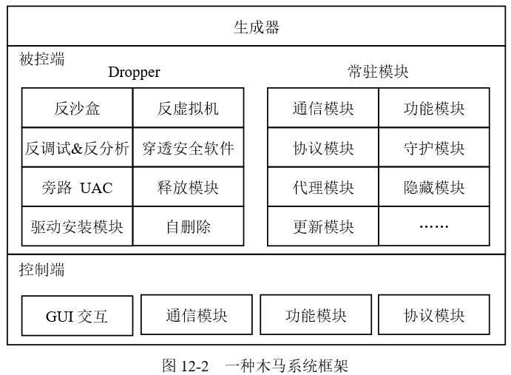
1.恶意代码机理分析
（3）木马：
木马的基本结构及工作机制结构
用木马进行网络入侵大致可分为6个步骤：配置木马、传播木马、运行木马、信息反馈、建立连接和远程控制。
Notes:
木马主要连接方式：1、正向连接；2、直接反向连接；3、通过第三方主机的反向连接
隐藏功能：1、运行形式的隐藏；2、通信形式的隐藏；3、存在形式的隐藏；
自启动功能：1、利用注册表实现自启动；2、与其他文件捆绑启动；3、利用特定系统文件和其他方式启动
业务功能模块：1、进程管理；2、文件管理；3、注册表操作；4、服务管理；5、屏幕截取；6、鼠标控制；7、视频监视；8、语音监听；9、键盘记录；
10、远程shell；11、传播病毒；12、破坏系统；13、添加后门；14、其他功能

Slide 32
1.恶意代码机理分析
（4）后门：
后门（Backdoor）的概念
后门是指绕过安全控制而获取对程序或系统访问权的方法。
后门仅仅是一个访问系统或控制系统的通道，其本身并不具有其他恶意代码的直接攻击行为。
后门的产生
开发者用于软件开发调试产生的后门
攻击者在软件中设置的后门

Slide 33
1.恶意代码机理分析
（5）Rootkit：
Rootkit的概念
目前通常所说的Rootkit是指：一类木马后门工具，通过修改现有的操作系统软件，使攻击者获得访问权限并隐藏在计算机中。
Rootkit的分类及工作机制
Rootkit在计算机系统所处的层次及工作原理
1、用户层Rootkit
2、内核层Rootkit
3、固件Rootkit
4、硬件Rootkit

Slide 34
1.恶意代码机理分析
（5）Rootkit：
Rootkit技术的发展演化
1、更改指令执行流程的Rootkit
2、直接修改内核对象的Rootkit
3、内存视图伪装Rootkit
4、虚拟Rootkit
5、硬件Rootkit

Slide 35
1.恶意代码机理分析
（6）勒索软件：
勒索软件（Ransomware）的概念
勒索软件是黑客用来劫持用户资产或资源并以此为条件向用户勒索钱财的一种恶意软件。
勒索软件的发展演化
勒索软件的发展
勒索软件的传播

Slide 36
1.恶意代码机理分析
（7）恶意代码技术的发展：
攻击手段综合化
攻击目标扩大化
攻击平台多样化
攻击通道隐蔽化
攻击技术纵深化

Slide 37
2.恶意代码涉及的法律问题与防治管理
（1）恶意代码涉及的法律问题：
自20世纪90年代起，我国先后制定了若干防治计算机病毒等恶意代码的法律规章，如《计算机信息系统安全保护条例》《计算机病毒防治管理办法》《计算机信息网络国际联网安全保护管理办法》，以及2017年6月1日起施行的《网络安全法》等。
这些法律法规都强调了以下两点。
制作、传播恶意代码是一种违法犯罪行为。
疏于防治恶意代码也是一种违法犯罪行为。

Slide 38
2.恶意代码涉及的法律问题与防治管理
（1）恶意代码涉及的法律问题：
对恶意代码违法行为的法律制裁
对计算机病毒违法行为的行政制裁
对计算机病毒违法行为的刑事制裁
恶意代码违法行为的民事制裁

Slide 39
2.恶意代码涉及的法律问题与防治管理
（2）恶意代码防治管理：
增强法律意识，自觉履行恶意代码防治责任
健全管理制度，严格执行恶意代码防治规定

Slide 40
3.面向恶意代码检测的软件可信验证
软件可信验证模型：
可信验证可从以下4个方面进行:
软件特征（Feature）可信。
软件身份（Identity）可信。
软件能力（Capability）可信。
软件运行环境（Environment）可信。

Slide 41
3.面向恶意代码检测的软件可信验证
恶意代码检测的传统方法主要有特征码方法、基于程序完整性的方法、基于程序行为的方法以及基于程序语义的方法等。近年来又出现了许多新型的检测方法，如基于数据挖掘和机器学习的方法、基于生物免疫的检测方法以及基于人工智能的方法等。各种检测方法都有一定的侧重点，有的侧重于提取判定依据，有的侧重于设计判定模型。
面对恶意代码攻击手段的综合化、攻击目标的扩大化、攻击平台的多样化、攻击通道的隐蔽化、攻击技术的纵深化，采用单一技术的恶意代码检测变得越来越困难。为此，本讲从一个系统化、宏观的角度来探讨恶意代码的防范问题。

Slide 42
3.面向恶意代码检测的软件可信验证
在网络空间环境中，攻击者可以肆意传播恶意代码，或是对正常软件进行非法篡改，或捆绑上恶意软件，以达到非法目的。可以说恶意软件的泛滥及其产生严重危害的根源是软件的可信问题。
在网络空间环境中，计算机系统，包括硬件及其驱动程序、网络、操作系统、中间件、应用软件、信息系统使用者以及系统启动时的初始化操作等形成的链条上的任何一个环节出现问题，都会导致计算机系统的不可信，其中各种应用软件的可信性问题是一个重要环节。

Slide 43
3.面向恶意代码检测的软件可信验证
由于网络的应用规模不断扩展，应用复杂度不断提高，所涉及的资源种类和范围不断扩大，各类资源具有开放性、动态性、多样性、不可控性和不确定性等特性，这都对网络空间环境下软件的可信保障提出了更高的要求。人们日益认识到，在网络空间环境下软件的可信性已经成为一个亟待解决的问题。
影响软件可信的因素包括：软件危机、软件缺陷、软件错误、软件故障、软件失效以及恶意代码的威胁等。我们这里所关注的是恶意代码所带来的软件可信问题。

Slide 44
3.面向恶意代码检测的软件可信验证
对于软件可信问题的讨论由来已久。Anderson于1972年首次提出了可信系统的概念，自此，应用软件的可信性问题就一直受到广泛关注。多年来，人们对于可信的概念提出了很多不同的表述，

Slide 45
3.面向恶意代码检测的软件可信验证
思路：
ISO/IEC15408标准和可信计算组织（Trusted Computing Group）将可信定义为：一个可信的组件、操作或过程的行为在任意操作条件下是可预测的，并能很好地抵抗应用软件、病毒以及一定的物理干扰造成的破坏。
从可信软件这样一个更宏观的角度探讨恶意代码的防范问题。

Slide 46
3.面向恶意代码检测的软件可信验证
可信验证可从4个方面进行，建立的软件可信验证FICE模型如图所示。
特征可信验证
Feature
身份可信验证
Identity
软件可信验证
模型FICE
环境可信验证
Environment
能力可信验证
Capability

Slide 47
3.面向恶意代码检测的软件可信验证
（1）特征可信验证
软件的可信性要求其独有的特征指令序列总是处于恶意软件特征码库之外，或其Hash值总是保持不变。
其技术核心是特征码的获取和Hash值的比对。
特征可信验证
Feature
身份可信验证
Identity
软件可信验证
模型FICE
环境可信验证
Environment
能力可信验证
Capability

Slide 48
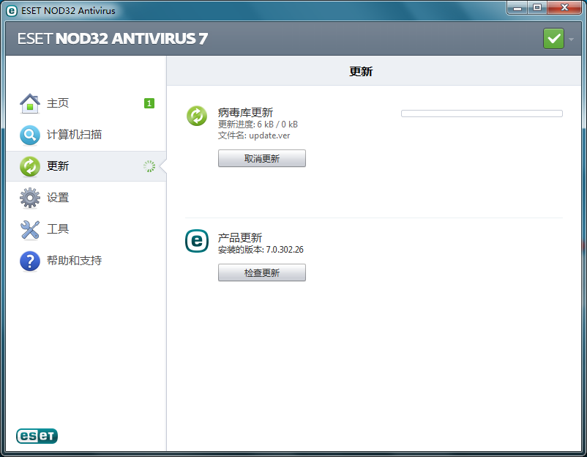
3.面向恶意代码检测的软件可信验证
1）特征码扫描技术，首先提取新恶意软件的独有特征指令序列，并将其更新至病毒特征码库，在检测时将当前文件与特征库进行对比，判断是否存在某一文件片段与已知样本相吻合，从而验证文件的可信性。
特征可信验证
Feature
身份可信验证
Identity
软件可信验证
模型FICE
环境可信验证
Environment
能力可信验证
Capability

Slide 49
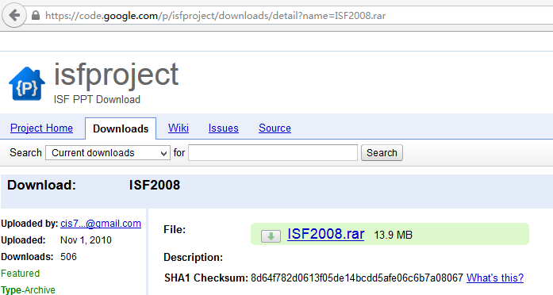
3.面向恶意代码检测的软件可信验证
2）完整性验证方法无需提取软件的独有特征指令序列，首先计算正常文件的哈希值（校验和），并将其保存起来，当需要验证该文件的可信性时，只需再次计算其哈希值，并与之前保存起来的值比较，若存在差异，则说明该文件已被修改，成为不可信软件。
例如，完整性验证法常用于验证下载软件的可信性。
特征可信验证
Feature
身份可信验证
Identity
软件可信验证
模型FICE
环境可信验证
Environment
能力可信验证
Capability

Slide 50
3.面向恶意代码检测的软件可信验证
3）动态污点跟踪分析法是一种比较新颖的技术，其技术路线是：将来自于网络等不可信渠道的数据都标记为“被污染”的，且经过一系列算术和逻辑操作之后产生的新数据也会继承源数据的“是否被污染”的属性，这样一旦检测到已被污染的数据有危险操作时，都会被视为非法操作，此后系统便会报警。
特征可信验证
Feature
身份可信验证
Identity
软件可信验证
模型FICE
环境可信验证
Environment
能力可信验证
Capability

Slide 51
3.面向恶意代码检测的软件可信验证
（2）身份可信验证
通常，用户获得的软件程序不是购自供应商，就是来自网络的共享软件，用户对这些软件往往非常信赖，殊不知正是由于这种盲目的信任，将可能招致重大的损失。
特征可信验证
Feature
身份可信验证
Identity
软件可信验证
模型FICE
环境可信验证
Environment
能力可信验证
Capability

Slide 52
3.面向恶意代码检测的软件可信验证
传统的基于身份的信任机制主要提供面向同一组织或管理域的授权认证。如PKI和PMI等技术依赖于全局命名体系和集中可信权威，对于解决单域环境的安全可信问题具有良好效果。然而，随着软件应用向开放和跨组织的方向发展，如何在不可确知系统边界的前提下实现有效的身份认证，如何对跨组织和管理域的协同提供身份可信保障已成为新的问题。因此，代码签名技术应运而生。
特征可信验证
Feature
身份可信验证
Identity
软件可信验证
模型FICE
环境可信验证
Environment
能力可信验证
Capability

Slide 53
3.面向恶意代码检测的软件可信验证
代码签名技术可以用来进行代码来源（身份）可信性的判断，即通过软件附带的数字证书进行合法性、完整性的验证，以免受恶意软件的侵害。
从用户角度，可以通过代码签名服务鉴别软件的发布者及软件在传输过程中是否被篡改。如果某软件在用户计算机上执行后造成恶性后果，由于代码签名服务的可审计性，用户可依法向软件发布者索取赔偿，将很好的制止软件开发者发布攻击性代码的行为。
特征可信验证
Feature
身份可信验证
Identity
软件可信验证
模型FICE
环境可信验证
Environment
能力可信验证
Capability

Slide 54
3.面向恶意代码检测的软件可信验证
代码签名过程
签名验证过程
申请公钥证书
软件开发者
证书颁发机构CA
软件可信
软件不可信
相同
不同
软件代码
二者比对
验证申请者
身份后颁发
验证通过后
公钥解密
计算代码哈希
软件原哈希值
软件哈希值
软件哈希值
验证证书是否可信
选择同样哈希函数计算
用私钥签名
代码签名（密文）
公钥证书
公钥证书
代码签名
软件代码
具有数字签名的软件
（软件代码+代码签名+公钥证书）
软件传播
具有数字签名的软件
（软件代码+代码签名+公钥证书）

Slide 55
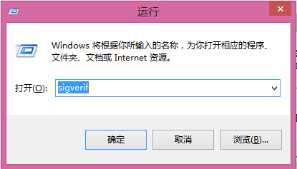
3.面向恶意代码检测的软件可信验证
本机系统软件代码签名验证：
依次点击“开始”→“所有程序”→“附件”，点击“运行”（或者使用组合键win+r）。在“运行”对话框中，输入sigverif。然后点击“确定”按钮。
特征可信验证
Feature
身份可信验证
Identity
软件可信验证
模型FICE
环境可信验证
Environment
能力可信验证
Capability

Slide 56
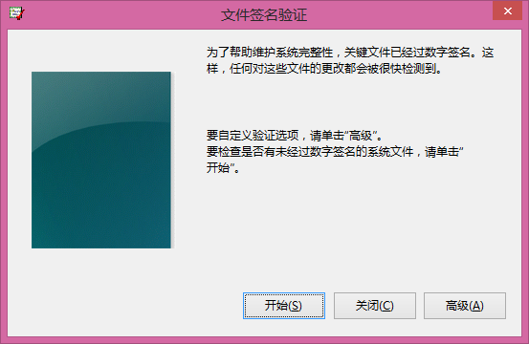
3.面向恶意代码检测的软件可信验证
在弹出的“文件签名验证”窗口下，点击“开始”按钮。
特征可信验证
Feature
身份可信验证
Identity
软件可信验证
模型FICE
环境可信验证
Environment
能力可信验证
Capability

Slide 57
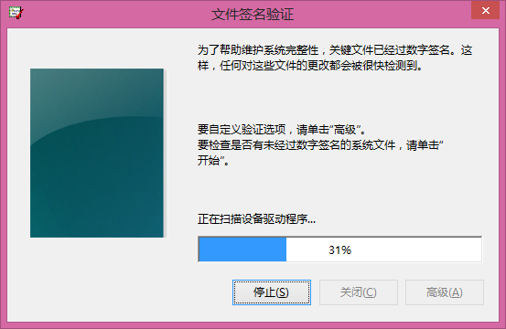
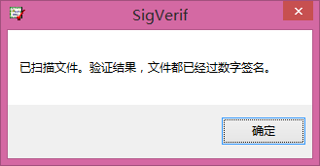
3.面向恶意代码检测的软件可信验证
进入文件签名的系统验证过程。
特征可信验证
Feature
身份可信验证
Identity
软件可信验证
模型FICE
环境可信验证
Environment
能力可信验证
Capability

Slide 58
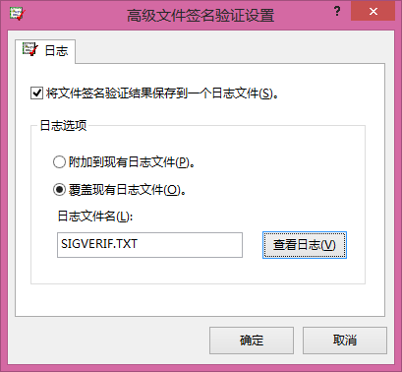
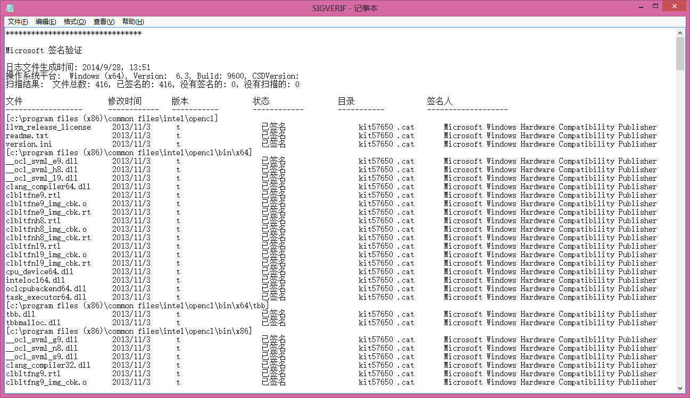
3.面向恶意代码检测的软件可信验证
返回到“文件签名验证”窗口下，点击图 中“高级”按钮。在弹出的“高级文件签名验证设置”窗口下，点击“查看日志”按钮，查看签名验证的记录。
特征可信验证
Feature
身份可信验证
Identity
软件可信验证
模型FICE
环境可信验证
Environment
能力可信验证
Capability

Slide 59
3.面向恶意代码检测的软件可信验证
IE中软件签名验证设置：
首先打开IE浏览器Internet选项对话框，进入“高级”页框，去掉“允许运行或安装软件，即使签名无效”选项前面的勾。
“下载未签名的ActiveX控件”选项选择“禁用（推荐）”
“下载已签名的ActiveX控件”选择选择“提示（推荐）”
特征可信验证
Feature
身份可信验证
Identity
软件可信验证
模型FICE
环境可信验证
Environment
能力可信验证
Capability

Slide 60
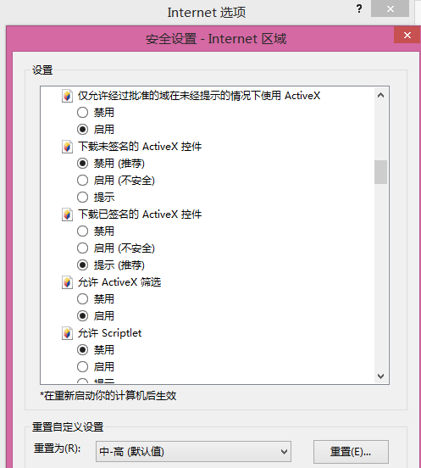
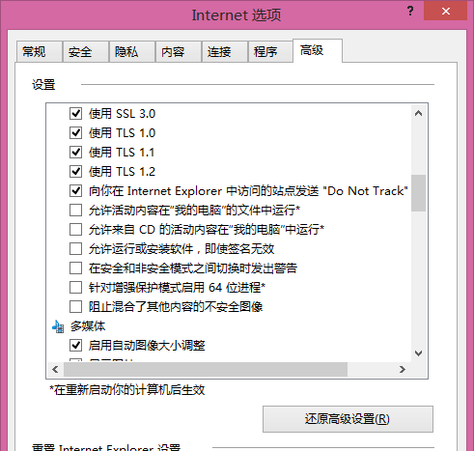
3.面向恶意代码检测的软件可信验证
特征可信验证
Feature
身份可信验证
Identity
软件可信验证
模型FICE
环境可信验证
Environment
能力可信验证
Capability

Slide 61
3.面向恶意代码检测的软件可信验证
（3）能力可信验证
可以从分析软件的静态行为和动态行为两大方面进行软件的能力可信验证。
所谓“静态分析”，是指在不运行可执行文件的前提下，对可执行文件进行分析，收集其中所包含信息的方法。
在程序加载前，首先利用反汇编工具扫描其代码，查看其模块组成和系统函数调用情况，然后与预先设置好的一系列恶意程序特征函数集作交集运算，这样可确定待验证软件的危险系统函数调用情况，并大致估计其功能和类型，从而判断出该软件的可信性。

Slide 62
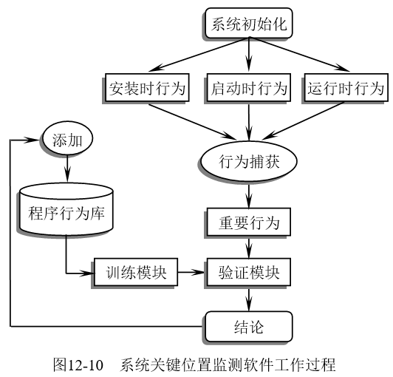
3.面向恶意代码检测的软件可信验证
鉴于源代码静态分析法在直接分析相应软件源代码方面的困难，动态行为可信验证技术诞生了。
动态分析是在一个可以控制和检测的环境下运行可执行文件，然后观察并记录其对系统的影响。
又可分为系统状态建模、系统关键位置监测软件行为、内核状态监测等关键技术。

Slide 63
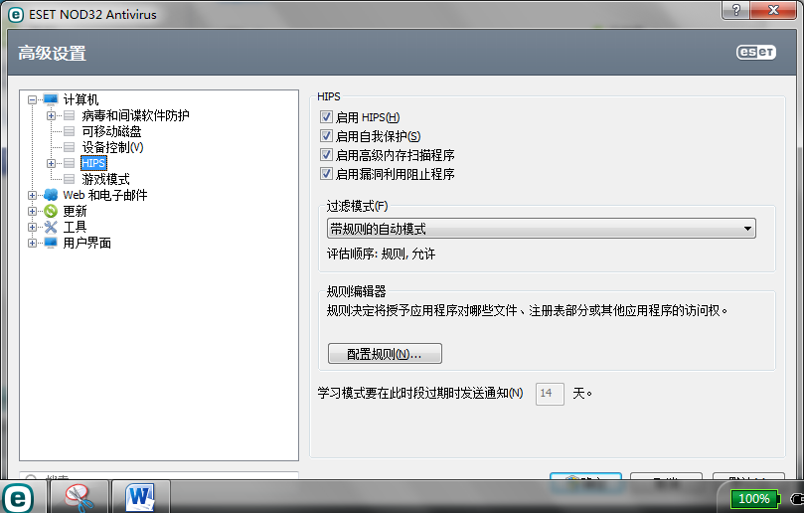
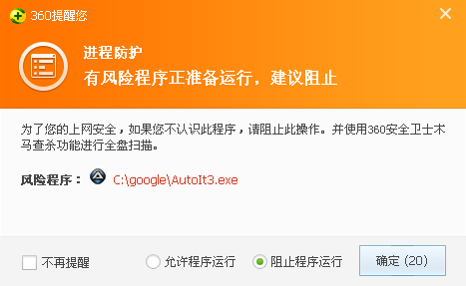
3.面向恶意代码检测的软件可信验证
例如，ESET Nod32查毒软件和360查毒软件中都有类似技术的应用
特征可信验证
Feature
身份可信验证
Identity
软件可信验证
模型FICE
环境可信验证
Environment
能力可信验证
Capability

Slide 64
3.面向恶意代码检测的软件可信验证
（4）环境可信验证
借助于虚拟机技术的飞速发展，虚拟化恶意软件已悄然出现。所谓虚拟化恶意软件是指，在支持虚拟化功能的CPU上运行操作系统，即在目标系统和硬件层之间插入虚拟机监视器（Virtual Machine Monitor，VMM），使目标系统运行在虚拟机监控器之上，并受其完全控制。
特征可信验证
Feature
身份可信验证
Identity
软件可信验证
模型FICE
环境可信验证
Environment
能力可信验证
Capability

Slide 65
3.面向恶意代码检测的软件可信验证
例如，一种名为虚拟机Rootkit（Virtual-Machine Based Rootkit，VMBR）的实验室恶意软件，对系统具有更高的控制程度，能够提供多方面的功能，并且其状态和活动对运行在目标系统中的安全检测程序来说是不可见的。VMBR 在正在运行的操作系统下安装一个虚拟机监视器VMM，并将这个原有操作系统迁移到虚拟机里，而目标系统中的软件无法访问到他们的状态，因此VMBR 很难被检测和移除。
应当说，虚拟机恶意软件还是个新课题，它的出现提醒了大家，软件的运行环境也可能有问题，需要进行验证。

Slide 66
5. 应用案例
【案例12】WannaCry勒索软件分析
WannaCry基本情况
WannaCry传播和工作原理
WannaCry防范策略

Slide 67
本讲要点
1.恶意代码机理分析
2.恶意代码涉及的法律问题与防治管理
3.面向恶意代码检测的软件可信验证
4.应用案例

